Slide 1
表計算 Excel 演習
４．検索，条件付き書式設定，並べ替え

Slide 2

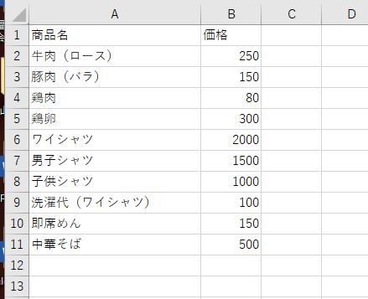

今日学習することはなぜ大切なのか
＜このとき大事なことは＞
◆ 検索
すばやくデータを探すこと
◆ 強調表示
大事なデータに目印をつける
こと
Excel を、データの基地（データベース）として活用

Slide 3

検索のイメージ
条件にあうものを
コンピュータに
探してもらう
たくさんの中から

Slide 4

強調表示のイメージ
条件にあうものを、
コンピュータに
強調表示してもらう
たくさん

Slide 5
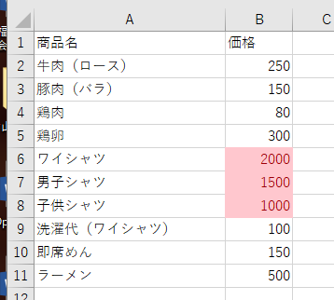
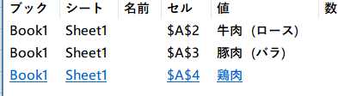
今日行う Excel の演習
検索
条件に合うものを強調表示
「肉」の検索
高いのはどれか

Slide 6
4-1 Excel で検索

Slide 7
検索
商品名 | 価格
牛肉（ロース） | 250
豚肉（バラ） | 150
鶏肉 | 80
鶏卵 | 300
ワイシャツ | 2000
男子シャツ | 1500
子供シャツ | 1000
洗濯代（ワイシャツ） | 100
即席めん | 150
中華そば | 500
’シャツ’ という言葉を探したい
人間が探すのは大変．ミスもしそう．
Excel の検索機能の出番
元データ

Slide 8
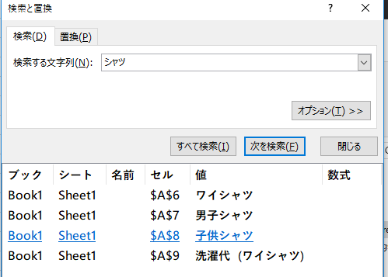
Excel での検索
自動で探す
商品名 | 価格
牛肉（ロース） | 250
豚肉（バラ） | 150
鶏肉 | 80
鶏卵 | 300
ワイシャツ | 2000
男子シャツ | 1500
子供シャツ | 1000
洗濯代（ワイシャツ） | 100
即席めん | 150
中華そば | 500
検索結果
Excel での検索機能を用いて、特定の単語を含むセルを探すことができる
元データ

Slide 9
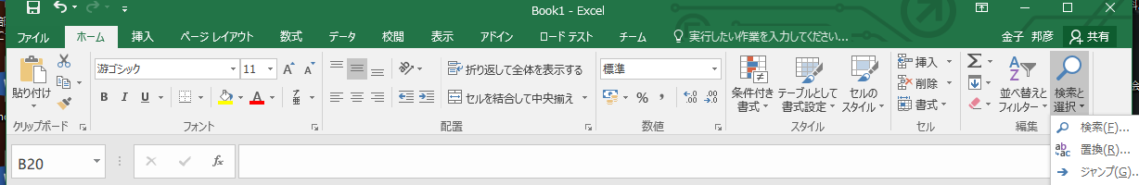
Excel 2013 での検索手順例
元データ
① 左上をクリック．全セルが選択される
（全範囲の選択）
② リボンで「ホーム」、「検索と選択」を展開して、「検索」

Slide 10
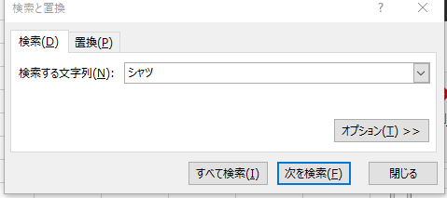
Excel 2013 での検索手順例
③ 探したいキーワードを「シャツ」のように入力
④ 「すべて検索」をクリック
⑤ 検索結果が表示される
※ 全部で４つ見つかったことが分かる

Slide 11

4-1 Excel での検索
まとめページ
◆ Excel では、特定の語句、単語、文字列を含む
セルを探すことが簡単にできる

Slide 12
実践演習の部

Slide 13

実践演習
◆ Excel の実践演習では、各自、Excel を用いて、与えられた課題にチャレンジ．
→ 実践力アップ！ 自主性アップ！
◆ 仲間との対話、交流を歓迎！
  仲間に「教えること」自体が大切な経験になる
  発話、質問、同調、他者理解、共感、共同はとても大切！
  アクティブラーニングの基礎でもある
  → コミュニケーション力、課題解決力もアップ！

Slide 14

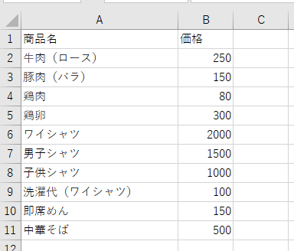
実践演習の①
次のようなエクセルファイルを作成しなさい

Slide 15
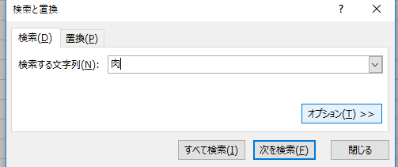
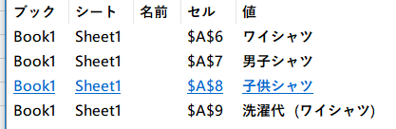
実践演習の①
2. 全範囲を選択したのち、「肉」を検索しなさい
3. 全範囲を選択したのち、「シャツ」を検索しなさい
※ あとで使うので、Excel は閉じないで、そのままにしておきなさい

Slide 16
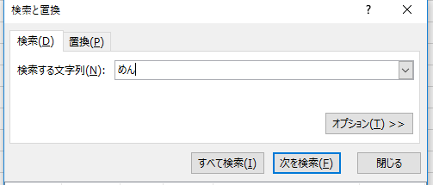

実践演習の①
4. 全範囲を選択したのち、「めん」を検索しなさい
※ あとで使うので、Excel は閉じないで、そのままにしておきなさい

Slide 17
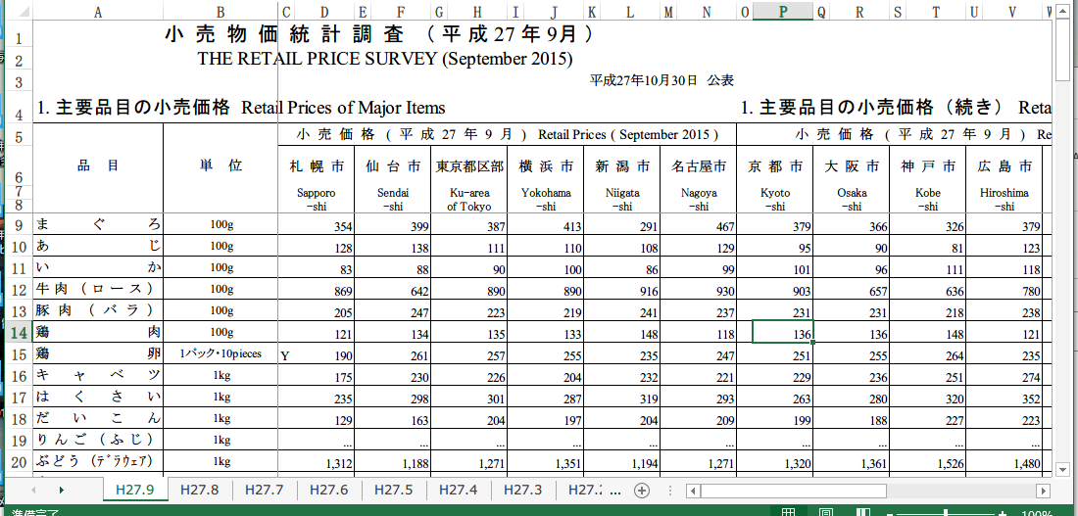
ここまでのまとめ
肉
シャツ
Excel を、データの基地（データベース）として活用
いろんなデータを Excel 化して
おくと役に立ちそう

Slide 18
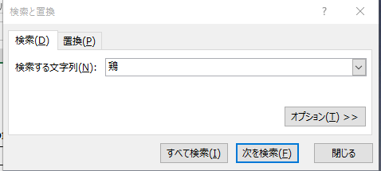
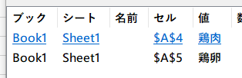
ここまでのまとめ
Excel での検索手順
②検索する文字列を指定する
①検索したい範囲を
指定して
③検索結果が得られる

Slide 19
4-2 条件付き書式設定

Slide 20
条件付き書式設定
商品名 | 価格
牛肉（ロース） | 250
豚肉（バラ） | 150
鶏肉 | 80
鶏卵 | 300
ワイシャツ | 2000
男子シャツ | 1500
子供シャツ | 1000
洗濯代（ワイシャツ） | 100
即席めん | 150
中華そば | 500
今度は、数値の範囲で探したい
（例）値が 500 以上のセル
やはり人間が探すのは大変．
ミスもしそう．
条件付き書式設定が便利
元データ

Slide 21
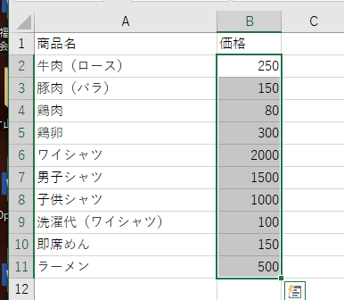
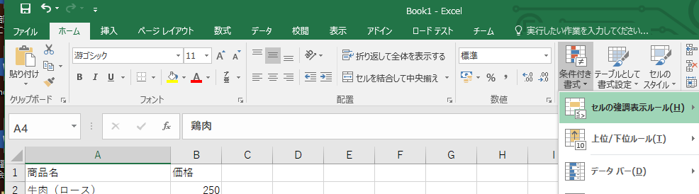
Excel 2013 での条件付き書式設定手順例
元データ
① 範囲を選ぶ
② リボンで「ホーム」、「条件付き書式」を展開して、「セルの強調表示ルール」

Slide 22
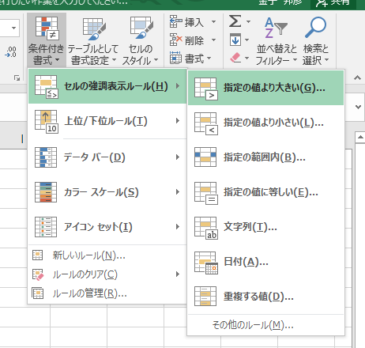
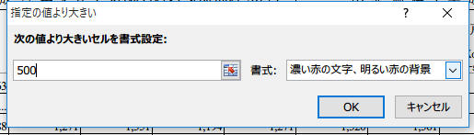
Excel 2013 での条件付き書式設定手順例
④ 値を設定して、「OK」
指定の値より大きい
指定の値より小さい
指定の範囲内
指定の値に等しい など
③ 強調表示ルールの種類を１つ選ぶ

Slide 23
Excel 2013 での条件付き書式設定手順例
⑤ 結果を確認
※ 操作を間違ってしまって、元に戻したいときは CTRL + Z
(コントロールキーと「Z」を同時押し)

Slide 24
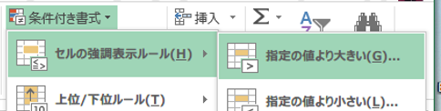
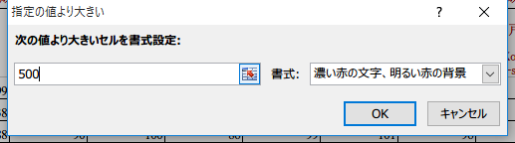
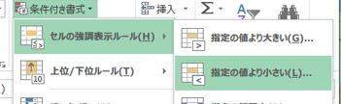
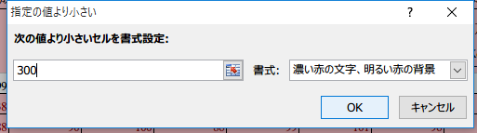
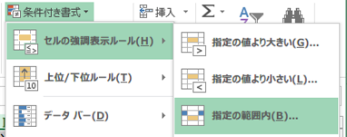
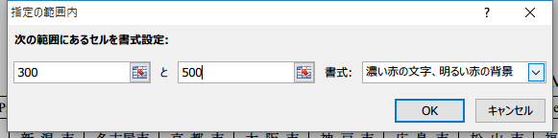
強調表示ルールの例
◆ 500 より大きい
◆ 300 より小さい
◆ 300 と 500 の間（300, 500 も強調表示する）

Slide 25
4-2 Excel での条件付き書式設定
◆ Excel では、強調表示ルールを指定して、
数値の強調表示ができる
まとめページ
強調表示ルールの種類
指定の値より大きい
指定の値より小さい
指定の範囲内
指定の値に等しい など

Slide 26
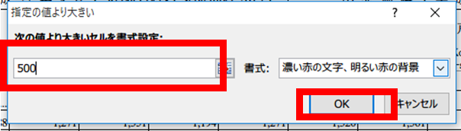
実践演習の②
セルの範囲として、B2 から B11 を指定しなさい
指定した範囲について、条件付き書式設定で、500 より大きいものだけを強調表示させなさい

Slide 27
実践演習の②
3. 結果を確認したら、CTRL + Z （コントロールキーと「Z」の同時押し）で元に戻しなさい

Slide 28
実践演習の②
4. セルの範囲として、B2 から B11 を指定しなさい
5. 指定した範囲について、条件付き書式設定で、300 より小さいものだけを強調表示させなさい

Slide 29
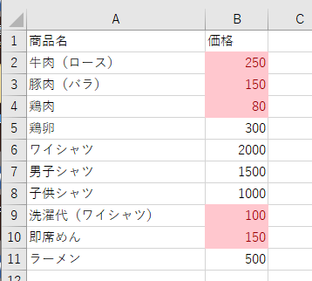
実践演習の②
6. 結果を確認したら、CTRL + Z （コントロールキーと「Z」の同時押し）で元に戻しなさい

Slide 30
実践演習の②
7. セルの範囲として、B2 から B11 を指定しなさい
8. 指定した範囲について、条件付き書式設定で、300 と 500 と間のものものを強調表示させなさい

Slide 31
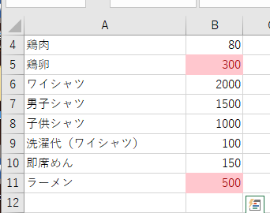
実践演習の②
9. 結果を確認しなさい

Slide 32

ここまでのまとめ
条件付き書式設定では
「・・・より大きい」、
「・・・より小さい」、
「・・・と・・・の間」
検索機能では
「検索する文字列」
が検索の鍵
「肉」の検索
高いのはどれか

Slide 33
4-3 Excel で並べ替えて、
欲しいデータを探す

Slide 34
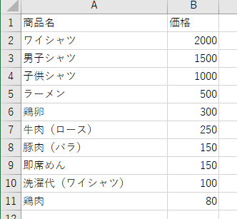
欲しいデータを探すには
並べ替えること ＝ これも、データを見つけ出す有効な手段
「値が高いもの」を探したいときの２つの手段
条件付き書式設定の例
並べ替えの例

Slide 35
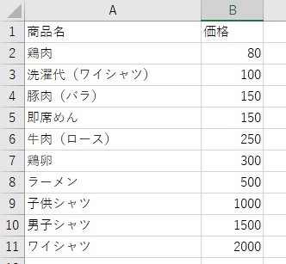
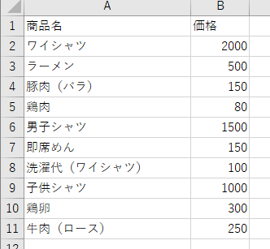
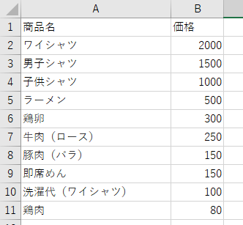
Excel での並べ替え
価格（B列）で昇順
並べ替え前
データを一定の規則で並べ替え．
並べ替えは行単位
価格（B列）で降順

Slide 36
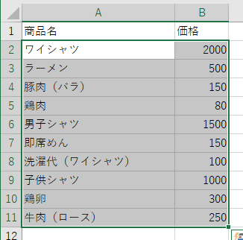
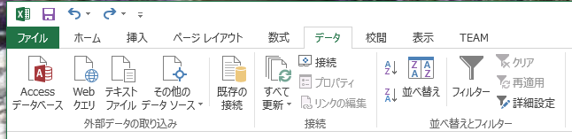
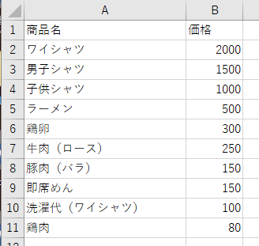
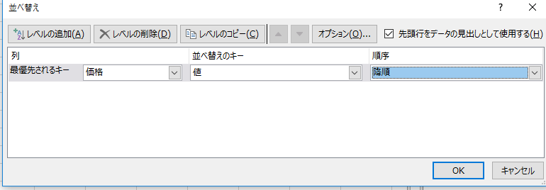
Excel 2013 での並べ替え手順
① データ部分を範囲選択
② リボンで「データ」→「並べ替え」
③「最優先されるキー」と「順序」を設定して「OK」
並べ替え結果が得られる

Slide 37
実践演習の③
1. セル「A2」からセル「B11」までを範囲選択したあと、
並べ替えを行いなさい
「最優先されるキー」は、価格、
「順序」は、降順に設定しなさい
並べ替えの条件設定
範囲選択
必ず、結果を確認
（間違っていたらやり直す）
操作を間違ってしまって、元に戻したいときは CTRL + Z
(コントロールキーと「Z」を同時押し)

Slide 38

提出課題
授業時間中に、指示通り、提出しなさい

Slide 39
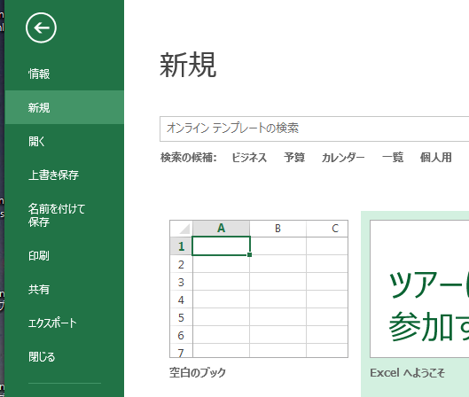
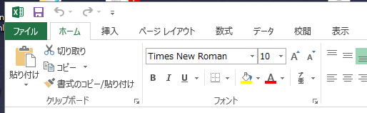

課題
1. Excel 2013 で「ファイル」→「新規」→「空白のブック」と
操作して、新しいブックを作成しなさい

Slide 40
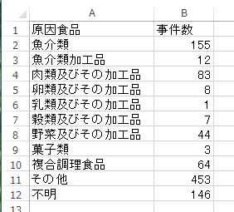
課題
2. 次のように、値を入力しなさい
※ 数字はすべて
半角にしなさい
範囲は、必ず
A1 から B12 を使いなさい

Slide 41
課題
3. 全範囲を選択したのち、「魚」を検索しなさい
4. 全範囲を選択したのち、「肉」を検索しなさい
※検索結果をプリントアウトして提出する必要はない

Slide 42
課題
5. 条件つき書式設定の機能を使って、事件数の列で、値が 100 より大きいセルを強調表示しなさい
6. セル「A2」 からセル「B12」 までを範囲選択したのち、並べ替えを行いなさい
「最優先されるキー」は、Ｂ列、
「順序」は、昇順に設定しなさい

